Slide 1
Pengendalian Proses : Seleksi (Conditional)
Pemrograman Terstruktur

Slide 2
Tujuan Pembelajaran
Mahasiswa mengetahui mekanisme-mekanisme untuk mengatur pemrosesan instruksi
Mahasiswa memahami dan mampu menggunakan mekanisme seleksi dalam program

Slide 3
Statement Seleksi
Gunakan : if , switch
Bentuk if, ada 3 bentuk :
  if (ekspresi) statement
  if (ekspresi) statement-1
  else statement-2
  if (ekspresi-1) statement-1
  else if (ekspresi-2) statement-2
  else statement-3

Slide 4
If Bentuk 1
Pola : if (ekspresi) statement
Program akan mengevaluasi ekspresi dan apabila bernilai 1 → statement dieksekusi

Slide 5
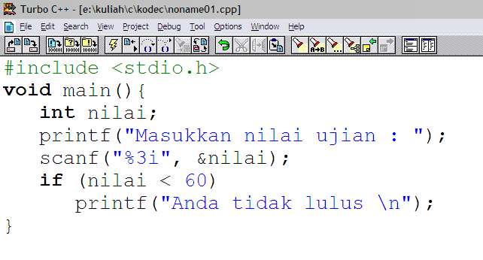
Contoh-contoh
Proram untuk menentukan kelulusan. Dinyatakan lulus apabila nilai >= 60.

Slide 6
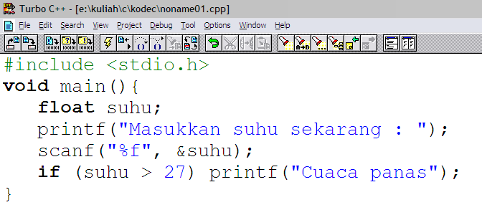
Program menentukan cuaca. Apabila suhu > 27 maka cuaca panas.

Slide 7
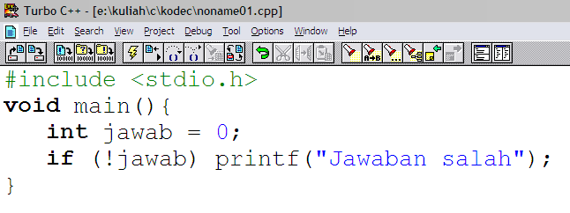
Program untuk memeriksa jawaban. Jika jawab = 0 berarti salah.

Slide 8
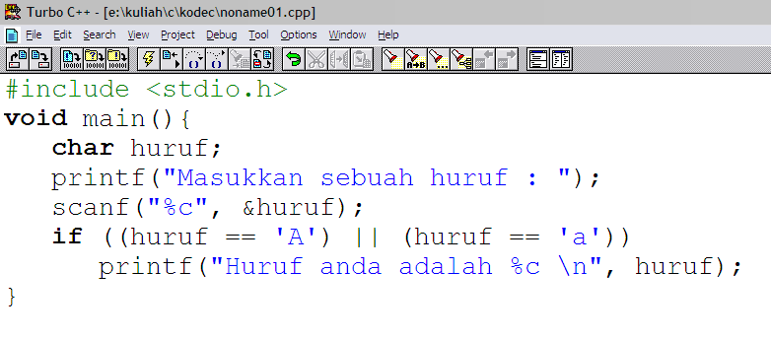
Program untuk memeriksa huruf. Jika huruf A atau a cetak huruf tsb.

Slide 9
If bentuk 2
Pola : if (ekspresi) statement-1 else statement-2
Program akan mengevaluasi ekspresi.
  Jika nilai ekspresi = 1, maka statement-1 dieksekusi.
  Jika nilai ekspresi = 0, maka statement-2 dieksekusi

Slide 10
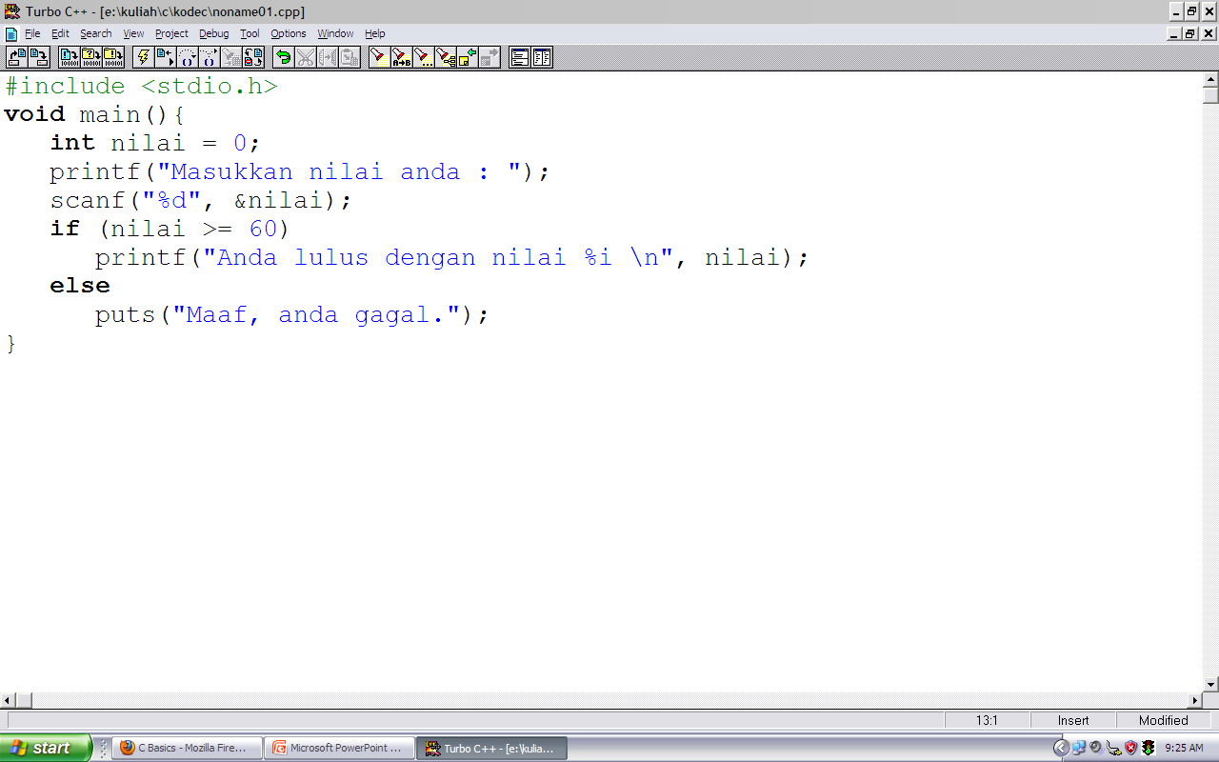
Contoh-contoh
Program menentukan lulus/gagal.

Slide 11
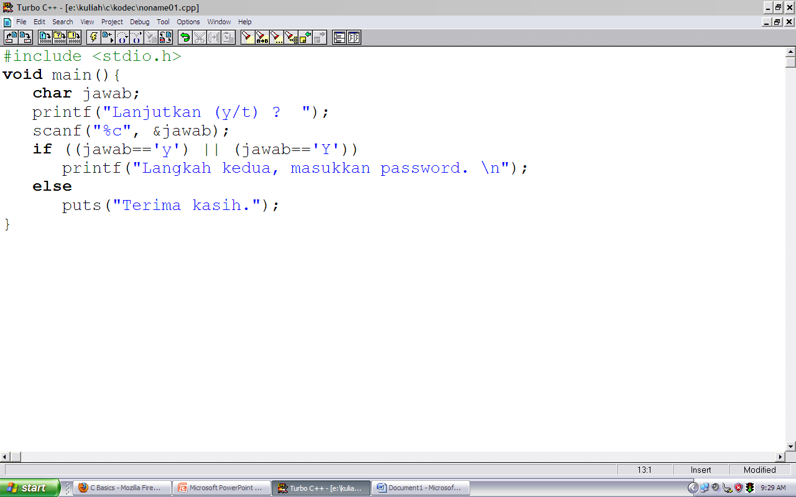
Program menentukan jawaban.

Slide 12
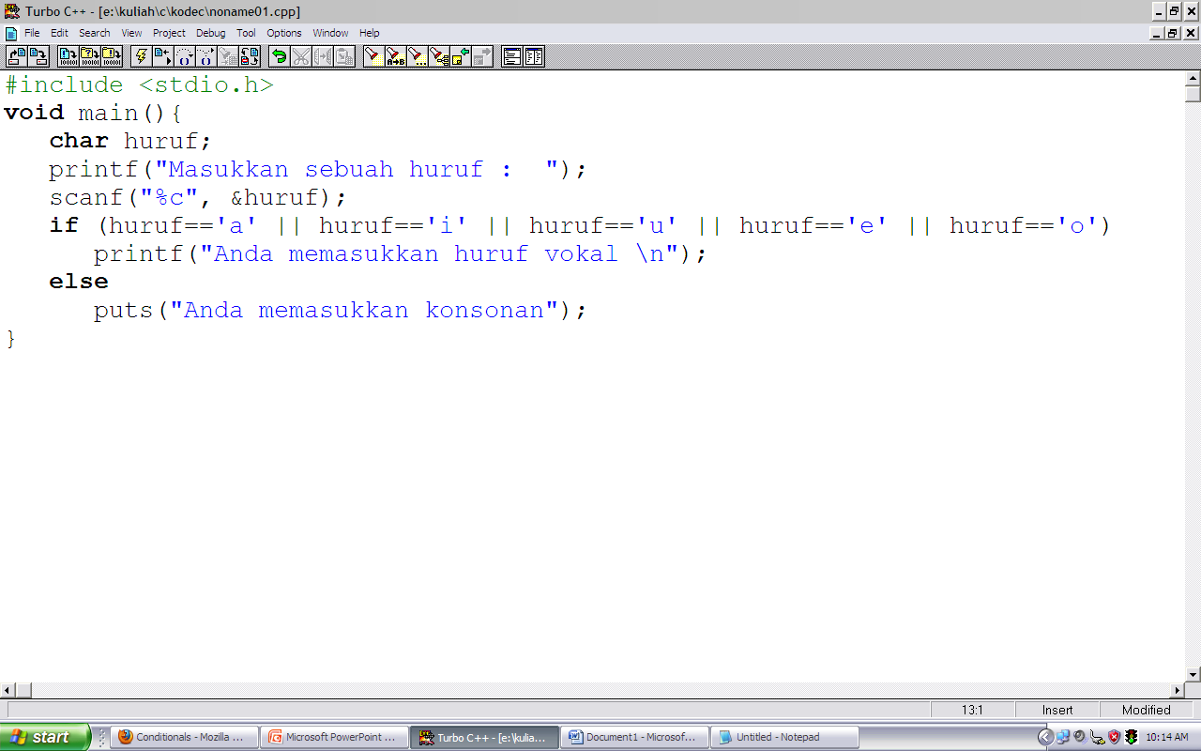
Program menentukan vokal/konsonan

Slide 13
If Bentuk 3
Pola : if (ekspresi-1) statement-1 else if (ekspresi-2) statement-2 else statement-3
Jika ekspresi-1 bernilai :
  1 maka statement-1 dieksekusi
  0 maka ekspresi-2 dievaluasi, jika ekspresi-2 :
    1 maka statement-2 dieksekusi
    0 maka statement-3 dieksekusi

Slide 14
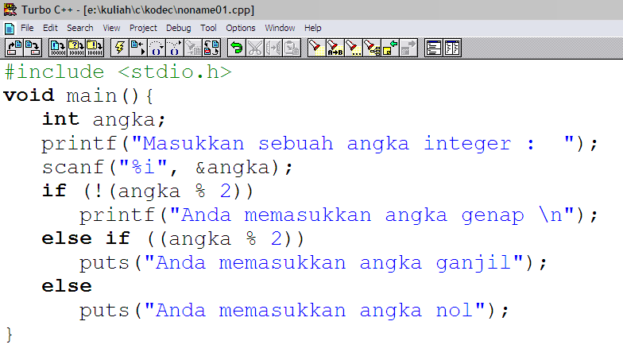
Contoh-contoh
Program menentukan genap/ganjil

Slide 15
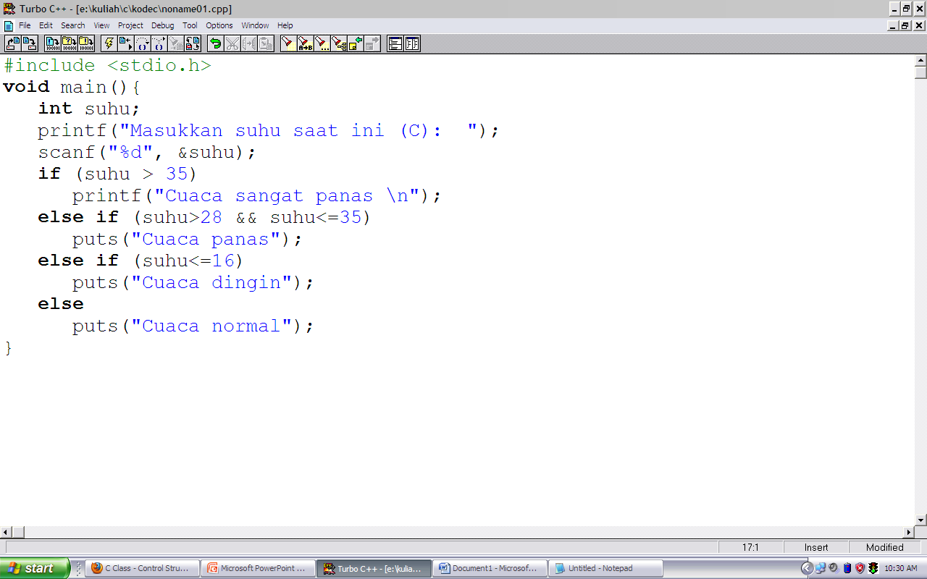
Program menentukan cuaca.

Slide 16
Ekspresi Kondisional
Gunakan : ? (ternary operator)
Tujuan : menggantikan if sederhana
Pola :
ekspresi-1 ? ekspresi-2 : ekspresi-3
Program akan mengevaluasi ekspresi-1 :
  Jika nilai=1 maka ekspresi-2 dieksekusi
  Jika nilai=0 maka ekspresi-3 dieksekusi

Slide 17
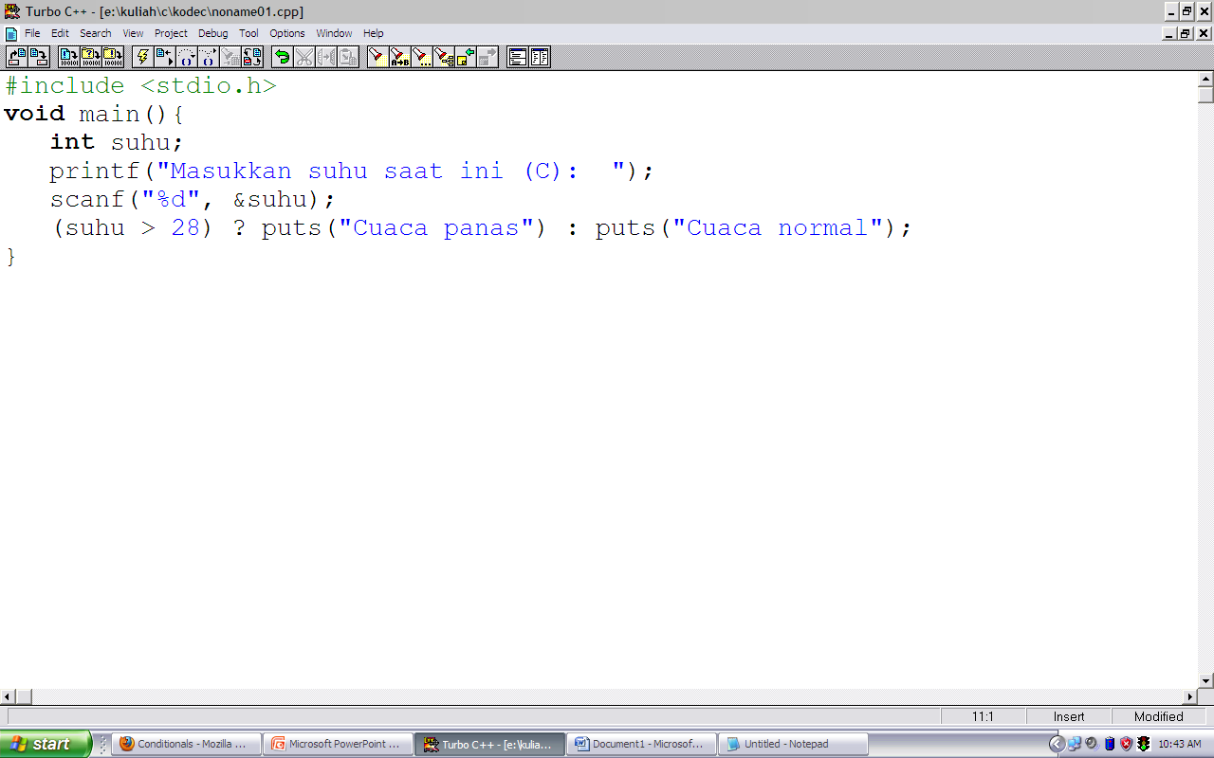
Contoh-contoh
Program menentukan suhu.

Slide 18
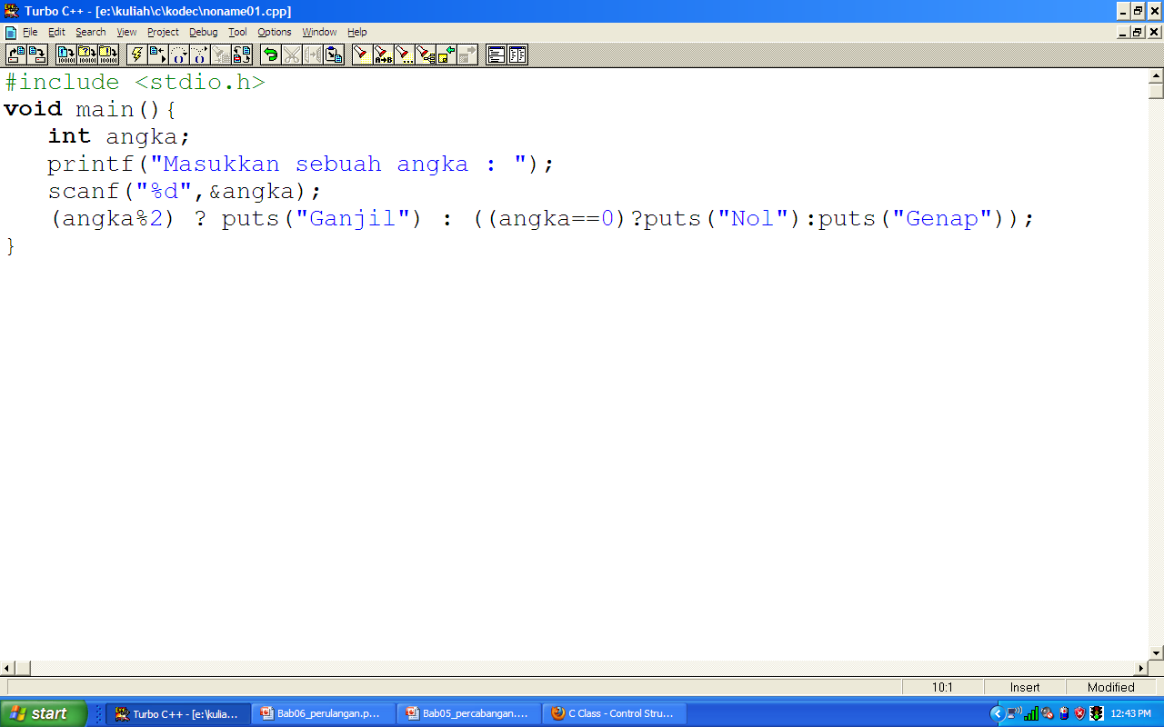
Program menentukan genap/ganjil

Slide 19
Statement switch
switch (ekspresi) {
case item-1 :
statement-1;
break;
case item-2 :
statement-2;
break;
statement-n;
default :
statement;

Slide 20
Evaluasi switch
Ekspresi akan dievaluasi, kemudian akan dicari item yang nilainya sama dengan nilai ekspresi.
Jika ditemukan item yang cocok, maka statement item tsb dieksekusi.
Jika tidak ada item yang cocok, maka statement default yang dieksekusi.
Item hanya boleh berupa konstanta.

Slide 21
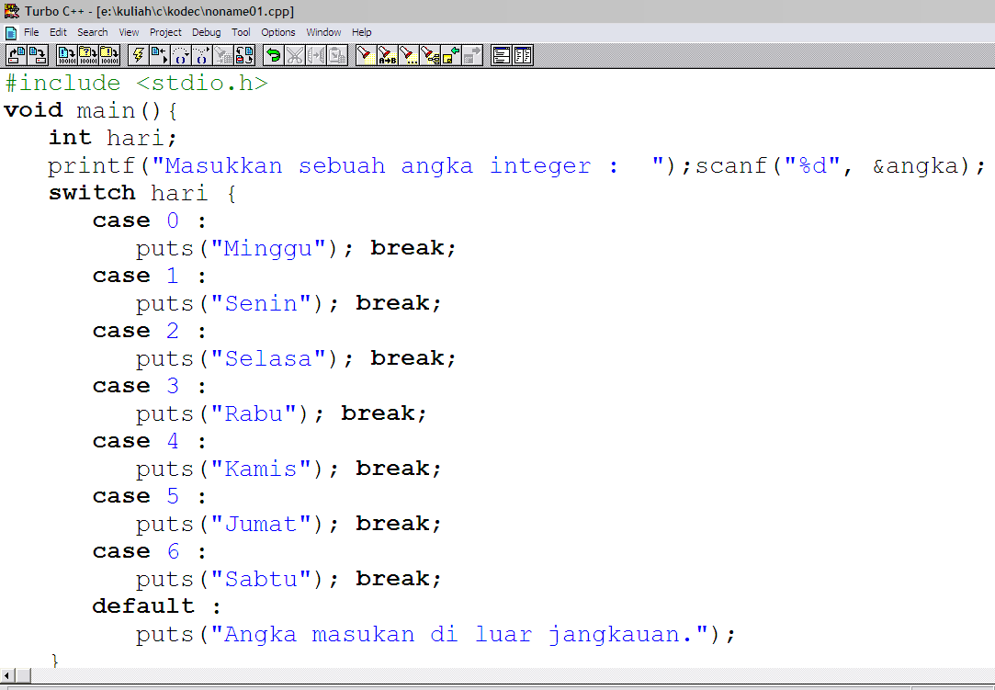

Contoh-contoh

Slide 22
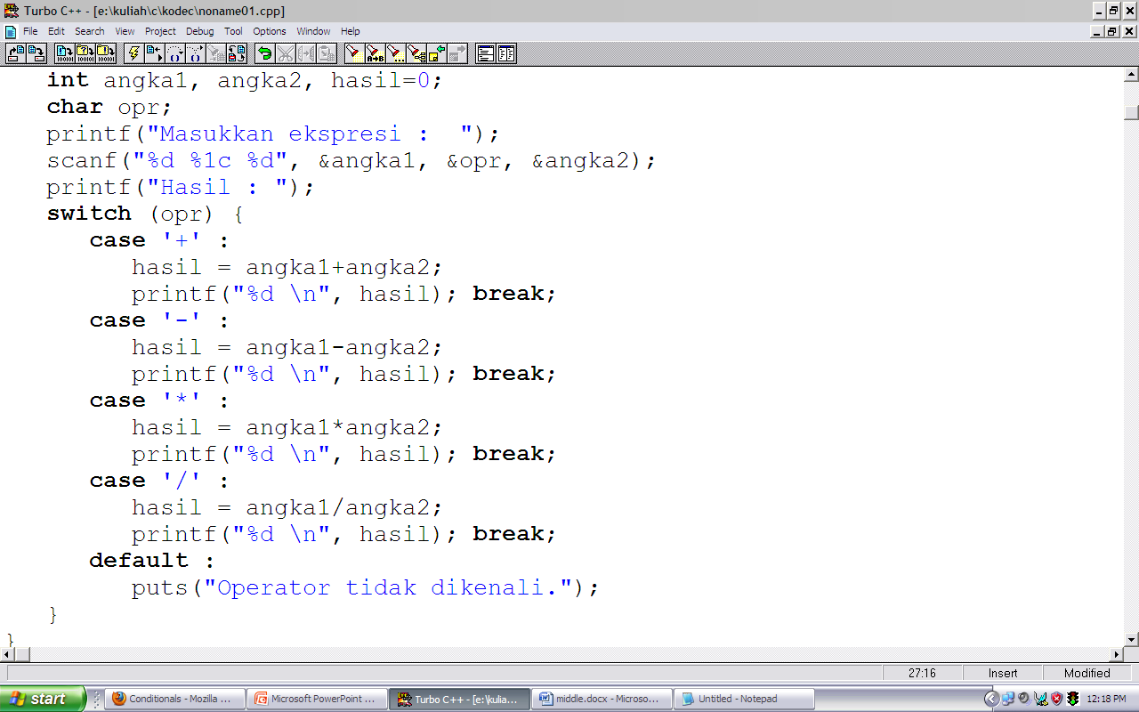

Slide 23
Latihan
1. Buatlah program yang akan menerima 2 buah angka integer dan menentukan bilangan terbesar dari kedua angka tsb.
2. Buatlah program yang akan menentukan posisi saklar lampu (ON/OFF). Apabila user memasukkan nol berarti kondisi OFF, sedangkan jika memasukkan satu berarti ON.

Slide 24
3. Buatlah sebuah program untuk menentukan kondisi pintu air. User akan memasukkan sebuah nilai pecahan yaitu tinggi air (dalam meter). Apabila tinggi air <= 500.0 m, status AMAN, tinggi air antara 500.1-600.0 m status WASPADA, tinggi air antara 600.1-650.0 m status SIAGA 2, tinggi air >650m status SIAGA 1.

Slide 25
4. Buatlah program yang akan menerima sebuah huruf dan menentukan apakah termasuk huruf vokal atau konsonan.

Slide 26
5. Buatlah sebuah program yang akan meminta user memasukkan 3 integer dipisahkan dengan ‘-’, seperti : 1-10-2009. Program kemudian akan mencetak ke layar tulisan “1 Oktober 2009”.

Slide 27
6. Buatlah program yang akan meminta user memasukkan angka 4 digit. Program akan memeriksa apakah angka tsb kelipatan 4 dan 5. Jika ya, maka tuliskan “Angka valid”, jika tidak tuliskan “Angka tidak valid”.
(Kelipatan 4 artinya bilangan tsb habis dibagi 4)

Slide 28
7. Buatlah program yang akan meminta user memasukkan 3 angka dipisahkan “:”, seperti 07:15:15, angka2 ini adalah jam:menit:detik. Program akan memeriksa apakah jam, menit, detik yang diperiksa valid atau tidak. (Dalam format 24 jam)
  Contoh valid →13:13:13
  Contoh tidak valid → 25:01:01

Slide 29
8. Buatlah program yang akan meminta user memasukkan 3 harga barang. Apabila jumlah ketiga barang tersebut > 100000, maka akan diberikan potongan 10% dari total harga. Setelah itu, tuliskan ke layar total harga yang harus dibayar user.

Slide 30
9. Buatlah program yang akan meminta user memasukkan 4 karakter, misalnya : abcd. Program akan memeriksa apakah karakter & urutannya adalah abcd, jika benar maka tuliskan “Proses berhasil.”, jika salah tuliskan “Masukkan kode lagi.”

Slide 31
10. Buatlah program yang akan menerima masukan dari user berupa 2 karakter. Program akan memeriksa masukan user. Apabila karakter yang dimasukkan ab atau ba, maka tuliskan “Silahkan masuk.”, jika bukan tuliskan “Identifikasi gagal.”.

Slide 32
11. Buatlah program yang akan 2 kali meminta user menginputkan 3 karakter. Program kemudian akan membandingkan tiap karakter di posisi yang sama. Apabila rangkaian karakter yang diinputkan sama, tuliskan “Karakter dikenali.”, jika tidak sama tuliskan “Karakter tidak dikenali”.
Dikenali → ab & ab
Tidak dikenali → ab & ba

